Slide 1
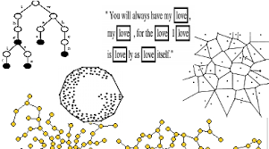
Estrutura de Dados
Alexandre Ribeiro
Aula 4

Slide 2

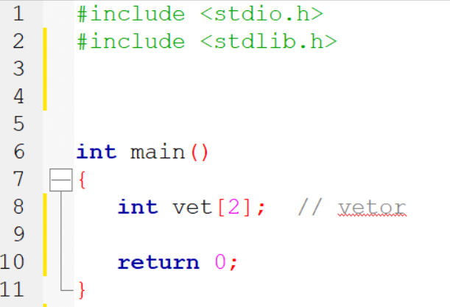
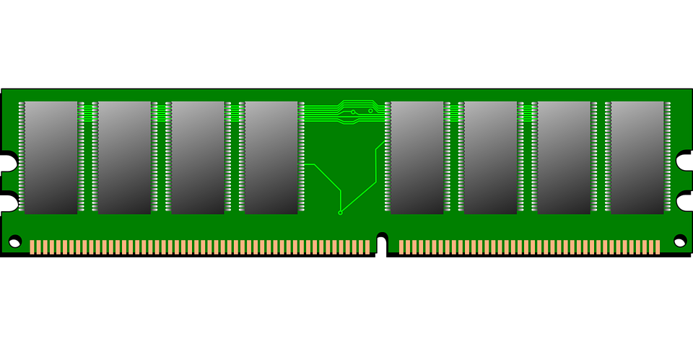
Vet[0]
1004
1008
1012
1016
1020
1024
1028
1032
1036
1040
1044
1046
1050
1052
1056
10
Vet[1]
20
Vet[2]
30

Slide 3
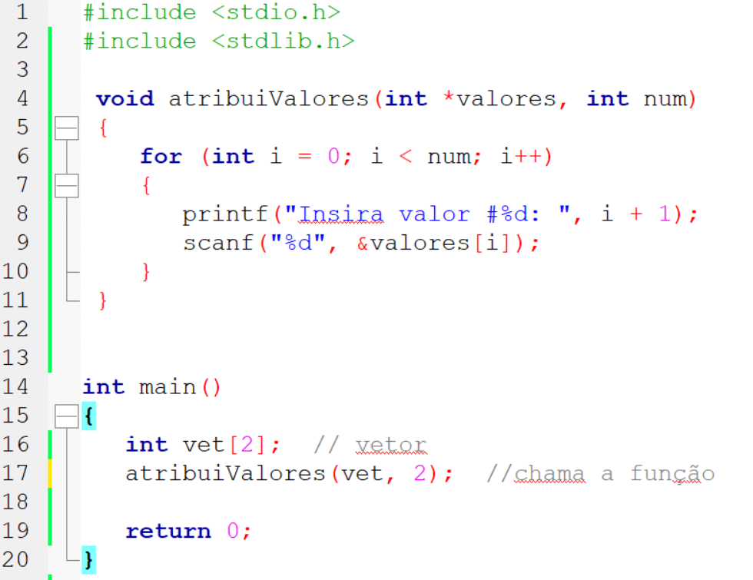

Slide 4
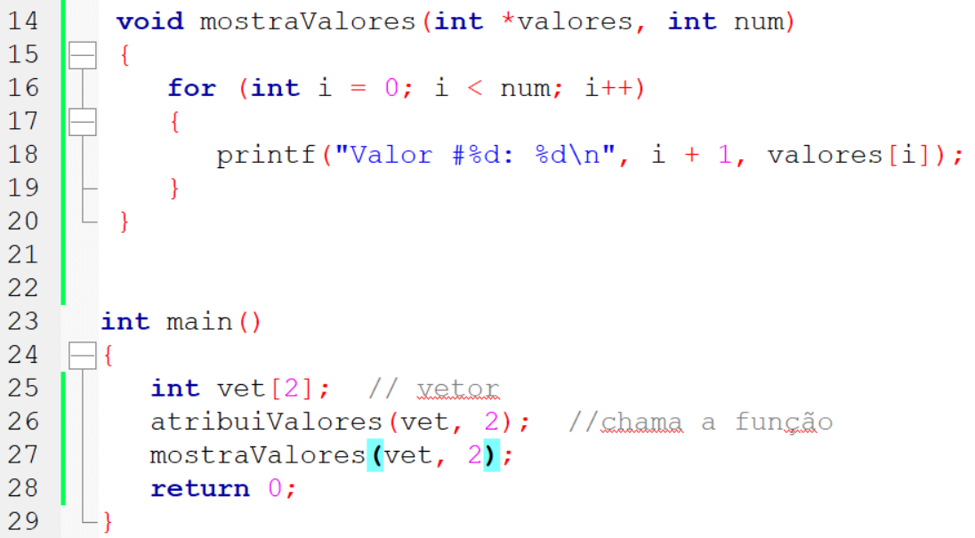

Slide 5
1- Escreva uma função que receba um vetor inteiro v[max], o tamanho do vetor e os endereços de duas variáveis inteiras, digamos min e max, e deposite nessas variáveis o valor de um elemento mínimo e o valor de um elemento máximo do vetor. Escreva também uma função main que use a função.

Slide 6
2- Crie um programa para manipular vetores. O seu programa deve implementar uma função chamada inverte_vetor, que recebe como parâmetro dois vetores V1 e V2, ambos de tamanho N. A função deve copiar os elementos de V1 para V2 na ordem inversa. Ou seja, se a função receber V1 = {1,2,3,4,5}, a função deve copiar os elementos para V2 na seguinte ordem: V2 = {5,4,3,2,1}.
Além disso, a função também deve retornar o maior valor encontrado em V1.
A função deve obedecer ao seguinte protótipo:
int inverte_vetor(int *v1, int *v2, int n);

Slide 7
2.1- Em seguida, implemente no mesmo modulo outra função chamada multiplica_escalar, que recebe como parâmetro dois vetores V1 e V2 (ambos de tamanho N), e um número inteiro X. A função deve multiplicar cada um dos elementos de V1 por X e armazenar os resultados em V2.
A função deve obedecer ao seguinte protótipo:
void multiplica_escalar(int *v1, int *v2, int x, int n);

Slide 8
2.2- Em seguida crie a função principal do programa utilizando as funções inverte_vetor e multiplica_escalar para inverter um vetor de tamanho 10 fornecido pelo usuário e em seguida multiplicar esse vetor por um escalar também fornecido pelo usuário.
Por ultimo, o programa deverá exibir o vetor resultante.

